Slide 1
Obujam kvadra

Slide 2
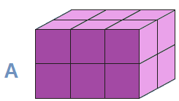
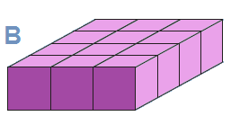
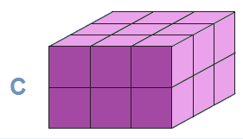
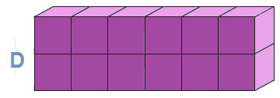
Sve male kocke jednako su velike. Koje tijelo sastavljeno od malih kocaka ima drugačiji obujam od ostalih?

Slide 3
UPAMTI
Obujam kvadra računamo kao umnožak duljina bridova iz istog vrha.
V = abc

Slide 4
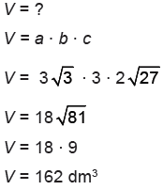
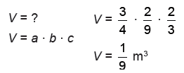
Primjer 1. Koliki je obujam kvadra kojemu su duljine bridova:
a)
b) a=3√3 dm
b= 3 dm
c=2 √27 dm
Rješenje
Rješenje

Slide 5
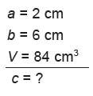
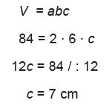
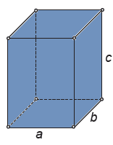
Primjer 2. Kolika je visina 2 cm dugog i 6 cm širokog kvadra čiji je obujam 84 cm³?
Rješenje

Slide 6
1. Izračunaj obujam kvadra ako su zadane duljine njegovih bridova:
a) 2 cm, 5 cm, 7 cm
b) 2√3cm, 3√2cm, √6 cm

Slide 7
2. Koliko litara vode stane u bazen dug 50 m, širok 30 m i dubok 2.5 m?

Slide 8
3. Obujam kvadra iznosi 480 cm³, a duljine dvaju njegovih bridova 8 cm i 12 cm. Kolika je duljina trećeg brida iz istog vrha kvadra?

Slide 9
4. Duljine dvaju bridova kvadra iznose 12 cm i 8 cm, a duljina njegove prostorne dijagonale 17 cm. Izračunaj obujam kvadra.

Slide 10
5. Duljine bridova kvadra iznose 18 cm, 27 cm i 120 mm. Kolika je duljina brida kocke koja ima jednak obujam kao zadani kvadar?

Slide 11
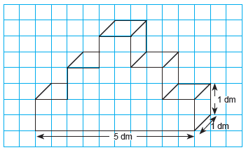
6. Izračunaj obujam nacrtanog tijela.

